Slide 1
ҚАЗАҚСТАН РЕСПУБЛИКАСЫ ЖОҒАРЫ БІЛІМ МИНИСТРЛІГІ
М.О.ӘУЕЗОВ АТЫНДАҒЫ ОҢТҮСТІК ҚАЗАҚСТАН УНИВЕРСИТЕТІ
«Arduino негізінде пластик
қалдықтарынан экожарықшам жасау»
Жетекшісі: п.ғ.к. доцент Жайдакбаева Л.К.
Магистрант Агибаева К.

Slide 2
Зерттеудің мақсаты:
Аппараттық және бағдарламалық жасақтамадан тұратын Arduino UNO платформасын және қарапайым пластик қалдықтарын кәдеге асырып жарықшам жасау. Сонымен қатар, жобаның қарапайым қолжетімді заттардан жасауға болатыны мен ерекшеліктерін жеткізу.

Slide 3
Research methods:
Search for information on research issues.
Identifying problematic parts of our project.
Practical work.
Research news:
Making the unique features of the Arduino UNO platform useful in many areas of society.

Slide 4
Қажеттілігі мен пайдасы
Пластикалық қалдықтарды пайдаға асыру
Табиғатты қорғау мақсатында өз үлесімді қосу
Қайта өңдеуге келмейтін пластик қалдықтарынан Arduino платформасын қолданып экожарықшам жасау

Slide 5
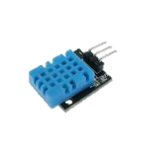
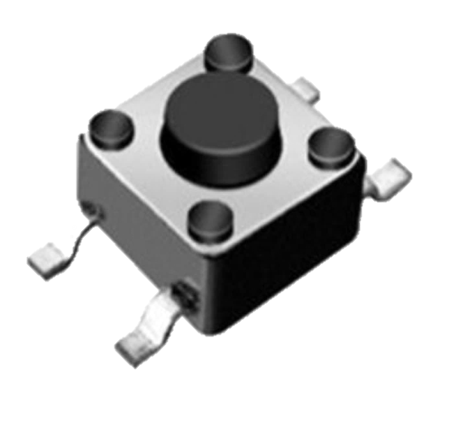
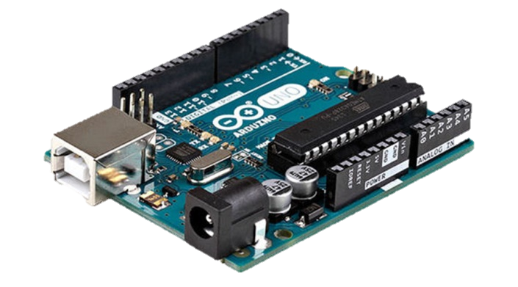
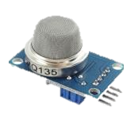
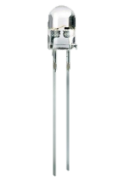
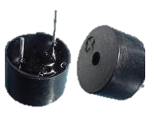
Arduino Uno-ға жалғанатын бөлшектер
Плата
Темпертура және ылғалдылық сенсоры
Батырма
Ауа тазалығын қадағалайтын датчик
Жарық диоды
Дыбыстық сигнал

Slide 6
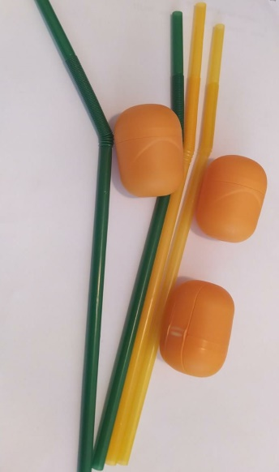
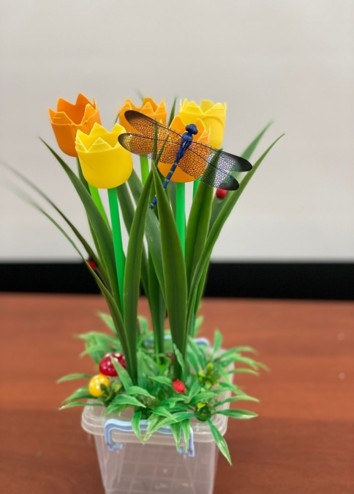
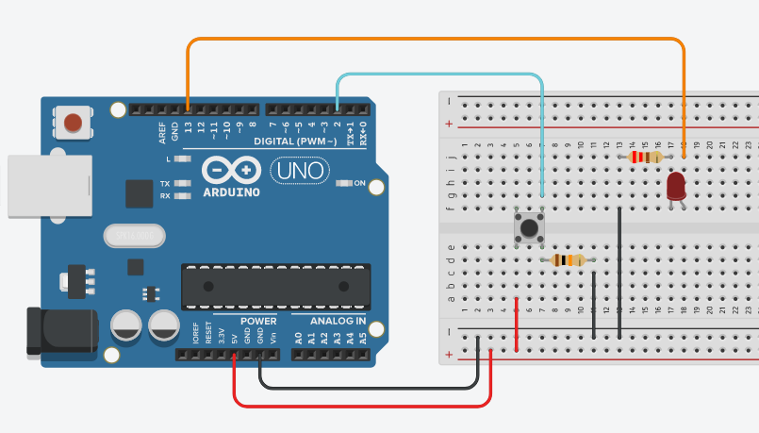
Практикалық бөлім

Slide 7
Бағдарламалық коды
const int LED=6; // Контакт 6 жарықдиодын қосуға
const int BUTTON=5; // Контакт 5 батырманы қосуға
int curButton = LOW; // Батырманың ағымдағы күйін сақтауға
int prevButton = LOW; // Батырманың алдыңғы күйін сақтауға
boolean ledOn = false; // Жарықдиодының ағымдағы күйі (қосылған/өшірілген)
void setup(){// Жарықдиодының контактісін шығысқа конфигурациялау
pinMode (LED, OUTPUT);// Жарықдиодының контактісін кіріске конфигурациялау
pinMode (BUTTON, INPUT);}// Дребезгті тегістеу функциясы. Батырманың алдыңғы күйін аргумент ретінде қабылдайды және нақты мәнін береді
boolean debounce(boolean last){boolean current = digitalRead(BUTTON); // Батырма күйін оқу
if (last != current) // егер өзгерсе
{delay(5); // 5 мс күт
іcurrent = digitalRead(BUTTON); // батырма күйін оқу
return current; // батырма күйін қайтару}
}void loop(){curButton = debounce(prevButton);if (prevButton == LOW && curButton == HIGH) // егер басылса
{ledOn = !ledOn; // жарықдиоды күйінің мәнін инвертациялау
}prevButton = curButton;digitalWrite(LED, ledOn); // жарықдиоды күйінің статусын өзгерту }

Slide 8
Қорытынды
Өңдеуге келмейтін пластикалық қалдықтарды жинап, кәдеге асыру.
Жасанды интеллект.
Еліміздегі экологиялық проблеманы шешудің кішігірім бір жолы

